Slide 1

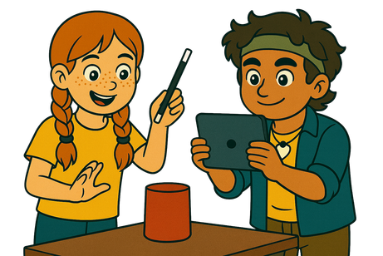





Video aufnehmen (1)
Wie machst du ein Video?
1. Öffne die Kamera-App.
2. Tippe Video an.
3. Tippe auf zum Starten.
4. Tippe auf zum Stoppen.
5. Spiele das Video in der Foto-App ab.
Du darfst Menschen auch nur filmen,
wenn sie es erlaubt haben.
Video aufnehmen (1)
Wie machst du ein Video?
1. Öffne die Kamera-App.
2. Tippe Video an.
3. Tippe auf zum Starten.
4. Tippe auf zum Stoppen.
5. Spiele das Video in der Foto-App ab.
Du darfst Menschen auch nur filmen,
wenn sie es erlaubt haben.
Tablet-Kompass GS | Mitmachheft | Version 1.0 Lizenz: CC BY-SA 4.0 ISB (München)

Slide 2




Video aufnehmen (2)
  Suche dir einen Gegenstand.
  Filme ihn 10–15 Sekunden.
  Sprich dazu einen Satz: „Das ist …“
  Sieh dir das Video in der Foto-App an.
Hörst du deine Stimme gut?
Kannst du den Gegenstand gut sehen?
“Das ist ... “
Video aufnehmen (2)
  Suche dir einen Gegenstand.
  Filme ihn 10–15 Sekunden.
  Sprich dazu einen Satz: „Das ist …“
  Sieh dir das Video in der Foto-App an.
Hörst du deine Stimme gut?
Kannst du den Gegenstand gut sehen?
“Das ist ... “
Tablet-Kompass GS | Mitmachheft | Version 1.0 Lizenz: CC BY-SA 4.0 ISB (München)

